Slide 1
Урок по русскому языку
Составила учитель начальных классов
МКОУ «СОШ №1 пгт Палана» Нестерова Арина Владимировна

Slide 2
Организационный момент
Посмотрите на меня! Ваш экскурсовод сегодня я. Не теряя ни минутки, Приглашаю вас я в путь! Взять все знания в дорогу! И улыбку не забудь!

Slide 3
Актуализация знаний
Спишите, найдите слово с непроизносимым согласным, подчеркните букву. Подберите проверочное слово.
Стояла поздняя осень.
Счастливым и красивым делает человека работа.

Slide 4
-Разделите на три группы.
Самоопределение к деятельности
Праздник, лодка, река,
золотой, грустный, городской.
Слова с непроизносимым согласным
Слова с парными согласными
Слова с безударным гласным
Праздник
лодка
река
грустный
городской
золотой
-Сформулируйте тему урока и поставьте цель урока.

Slide 5
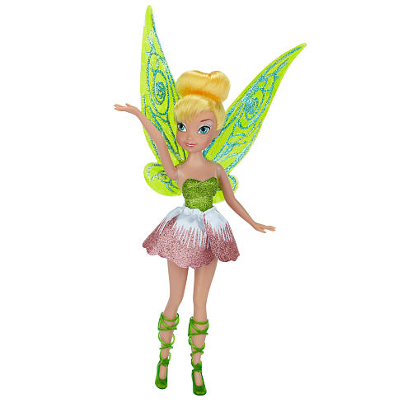
Тема
Правописание слов с непроизносимыми согласными в корне
Цель
Продолжить учиться подбирать проверочные слова для слов с непроизносимыми согласными в корне.

Slide 6
Физминутка

Slide 7
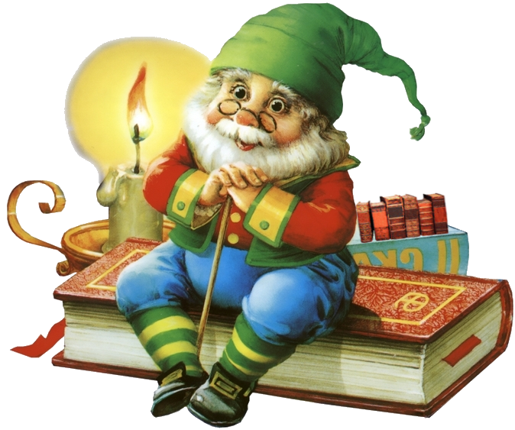
Работа по учебнику
Упражнение 226 стр 118
Упражнение 227 стр 119

Slide 8
Работа со словами из словаря
Интересный
Интересно
Запишите их в тетради. Обозначьте орфограммы.
Составьте предложение с любым из слов, запишите.

Slide 9
Закрепление изученного материала
Спишите, подчеркните сочетание стн, здн, вств
Местный- место, звёздный- звезда, радостный- радость, здравствуй- здравие, грустный- грусть, поздний- опоздать, яростный- ярость, солнце- солнечный

Slide 10
Подведение итогов
С какой орфограммой мы работали сегодня на уроку?
Почему нужно проверять парные по глухости- звонкости согласные в корне?

Slide 11
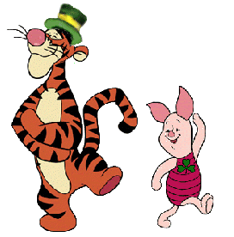
Домашнее задание
Упражнение 228 сто 119

Slide 12
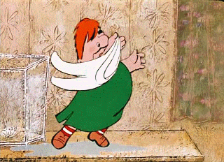
До новых встреч …

